Slide 1
Tecnologia dos Materiais
Aula 4 – Imperfeições nos Sólidos

Slide 2
IMPERFEIÇÕES NOS SÓLIDOS
Por que estudar?
IMPERFEIÇÕES NOS SÓLIDOS
As propriedades de alguns materiais são influenciados pela presença de imperfeições.
As propriedades mecânicas dos metais puros apresentam alterações significativas quando esses materiais são ligados ( isto é, quando são adicionados átomos de impurezas).
A deformação mecânica dos materiais promove a formação de imperfeições que geram um aumento na resistência mecânica (processo conhecido como encruamento).

Slide 3
IMPERFEIÇÕES NOS SÓLIDOS
IMPERFEIÇÕES NOS SÓLIDOS
Tipos de imperfeições:
Defeitos pontuais;
Defeitos de linha (discordâncias);
Defeitos de interface;
Defeitos volumétricos (inclusões, porosidades).

Slide 4
IMPERFEIÇÕES NOS SÓLIDOS
Defeitos cristalinos:
IMPERFEIÇÕES NOS SÓLIDOS
É uma imperfeição ou um "erro" no arranjo periódico regular dos átomos em um cristal.
Podem envolver uma irregularidade:
- na posição dos átomos;
- no tipo de átomos.
O tipo e o número de defeitos dependem do material, do meio ambiente, e das circunstâncias sob as quais o cristal é processado.

Slide 5
IMPERFEIÇÕES NOS SÓLIDOS
IMPERFEIÇÕES NOS SÓLIDOS
Defeitos cristalinos:
Apenas uma pequena fração dos sítios atômicos são imperfeitos
Menos de 1 em 1 milhão
Mesmo sendo poucos eles influenciam muito nas propriedades dos materiais e nem sempre de forma negativa.

Slide 6
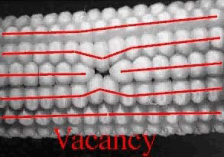
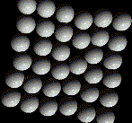
DEFEITOS PONTUAIS
Lacunas ou Vazios:
Imperfeições nos Sólidos
Envolve a falta de um átomo.
São formados durante a solidificação do cristal ou como resultado das vibrações atômicas (os átomos deslocam-se de suas posições normais).
Todos os sólidos cristalinos possuem lacunas
O número de vazios aumenta exponencialmente com a temperatura.

Slide 7
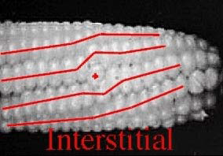
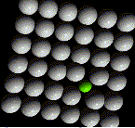
DEFEITOS PONTUAIS
Imperfeições nos Sólidos
Átomos Intersticiais
Envolve um átomo extra no interstício (do próprio cristal).
Produz uma distorção no reticulado, já que o átomo geralmente é maior que o espaço do interstício.

Slide 8
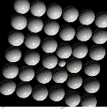
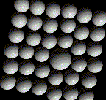
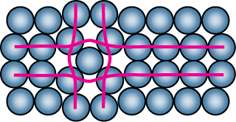
DEFEITOS PONTUAIS
Átomos Intersticiais
Imperfeições nos Sólidos
Átomo intersticial grande - Gera maior distorção na rede
Átomo intersticial pequeno
Distorção de planos

Slide 9
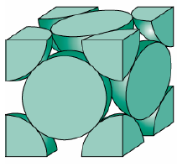
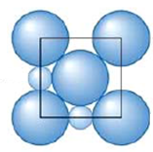
DEFEITOS PONTUAIS
Átomos Intersticiais
Imperfeições nos Sólidos
Interstícios na rede CFC

Slide 10
DEFEITOS PONTUAIS
Átomos Substitucionais
Imperfeições nos Sólidos
Quando um átomo da rede cristalina é substituído por outro de tamanho diferente.

Slide 11
DEFEITOS PONTUAIS
Átomos Substitucionais
Imperfeições nos Sólidos
Um metal considerado puro sempre tem impurezas (átomos estranhos) presentes.
A presença de impurezas promove a formação de defeitos pontuais.
Impurezas são adicionadas intencionalmente com a finalidade:
- aumentar a resistência mecânica
- aumentar a resistência à corrosão
- Aumentar a condutividade elétrica

Slide 12
Ligas Metálicas
Ligas Metálicas
Defeitos Pontuais ???
Átomos de impurezas são adicionados intencionalmente a uma estrutura cristalina formada por outro átomo para gerar propriedades específicas nos materiais.
Formam SOLUÇÕES SÓLIDAS
Dois ou mais elementos dispersos em uma única fase.
A estrutura cristalina do material que atua como matriz é mantida e não formam-se novas estruturas.
Solvente : elemento ou composto presente em maior quantidade
Soluto: elemento ou composto presente em menor quantidade

Slide 13
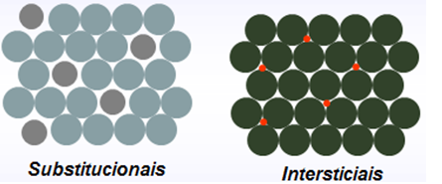
Ligas Metálicas
SOLUÇÕES SÓLIDAS
Defeitos Pontuais ???
A solubilidade depende :
Temperatura;
Tipo de impureza;
Concentração da impureza;
As soluções sólidas formam-se mais facilmente quando o elemento de liga (impureza) e matriz apresentam estrutura cristalina e dimensões eletrônicas semelhantes
Limite de solubilidade: depende da valência, tamanho e estrutura dos átomos envolvidos

Slide 14
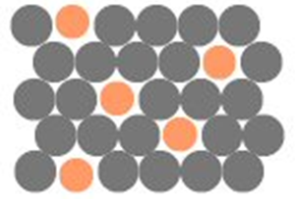
Ligas Metálicas
Defeitos Pontuais ???
SOLUÇÕES SÓLIDAS SUBSTITUCIONAIS
átomos do solvente substituídos por átomos do soluto no reticulado; a estrutura do solvente não muda, mas se deforma;
Solução sólida substitucional : Ligas metálicas
Cobre + Zinco = Latão
Cobre + Níquel = Monel
Cobre + Estanho = Bronze

Slide 15
Ligas Metálicas
Defeitos Pontuais ???
SOLUÇÕES SÓLIDAS SUBSTITUCIONAIS
Solução sólida substitucional : Ligas metálicas
Cobre + Níquel = Monel
Cu + Ni são solúveis em todas as proporções

Slide 16
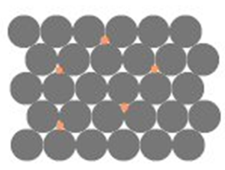
Ligas Metálicas
SOLUÇÕES SÓLIDAS INTERSTICIAL
Defeitos Pontuais ???
Os átomos de impurezas ou os elementos de liga ocupam os espaços dos interstícios;
Ocorre quando a impureza apresenta raio atômico bem menor que o hospedeiro;
Os materiais metálicos tem geralmente fator de empacotamento alto as posições intersticiais são relativamente pequenas;
Geralmente, no máximo 10% de impurezas são incorporadas nos interstícios.

Slide 17
Ligas Metálicas
SOLUÇÕES SÓLIDAS INTERSTICIAL
Defeitos Pontuais ???
Exemplo de Solução Sólida Intersticial:
Fe + C = Aço
Obs 1: solubilidade máxima do C no Fe é 2,1% a 910 ºC (Fe CFC)
Obs 2: O C tem raio atômico bastante pequeno se comparado com o Fe
rC= 0,071 nm= 0,71 A
rFe= 0,124 nm= 1,24 A

Slide 18
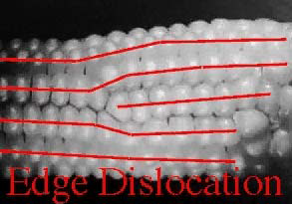
Defeitos de linha (discordâncias)
Discordâncias
Imperfeições nos Sólidos
É um defeito linear ou unidimensional em torno do qual alguns átomos estão desalinhados
As discordâncias estão associadas com a cristalização e a deformação (origem: térmica, mecânica e supersaturação de defeitos pontuais)
A presença deste defeito é a responsável pela deformação, falha e ruptura dos materiais;

Slide 19
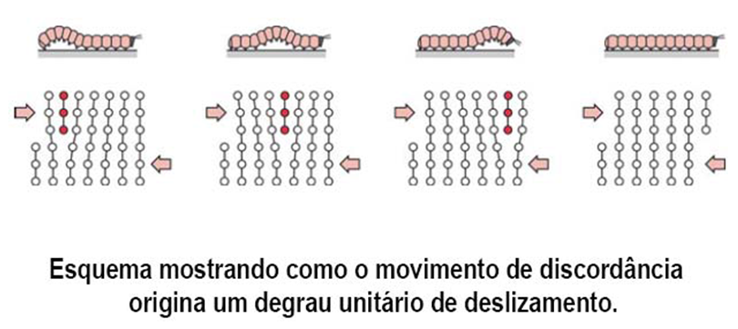
Defeitos de linha (discordâncias)
Discordâncias e deformação plástica
Imperfeições nos Sólidos
A capacidade de um material se deformar plasticamente está relacionada com a habilidade das discordâncias se movimentarem.

Slide 20
Defeitos de linha (discordâncias)
Discordâncias e deformação plástica
Imperfeições nos Sólidos
A quantidade e o movimento das discordâncias podem ser controlados pelo grau de deformação (conformação mecânica) e/ou por tratamentos térmicos .
Com o aumento da temperatura há um aumento na velocidade de deslocamento das discordâncias favorecendo o aniquilamento mútuo das mesmas e formação de discordâncias únicas.
Impurezas tendem a difundir-se e concentrar-se em torno das discordâncias formando uma atmosfera de impurezas.
As discordâncias contribuem para a deformação plástica

Slide 21
Defeitos de interface
Imperfeições nos Sólidos
Envolvem fronteiras (defeitos em duas dimensões) e normalmente separam regiões dos materiais de diferentes estruturas cristalinas ou orientações cristalográficas
Superfícies externas
Na superfície os átomos não estão completamente ligados.
Então o estado energia dos átomos na superfície é maior que no interior do cristal.
Os materiais tendem a minimizar está energia.

Slide 22
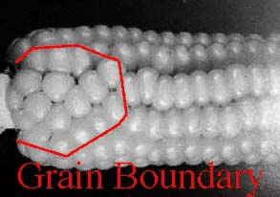
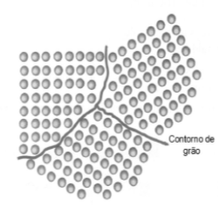
Defeitos de interface
Contorno de Grão
Imperfeições nos Sólidos
Corresponde à região que separa dois ou mais cristais de orientação diferente.
No interior de cada grão todos os átomos estão arranjados segundo um único modelo e única orientação, caracterizada pela célula unitária.
O contorno de grão é uma região de alta energia, devido à sua alta densidade de defeitos cristalinos.

Slide 23
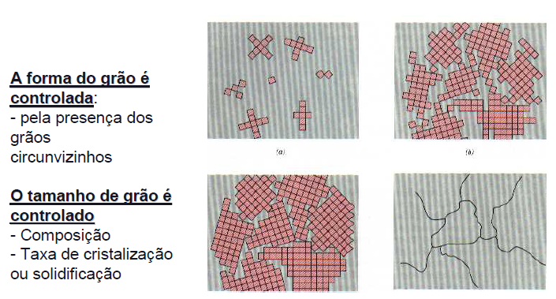
Defeitos de interface
Contorno de Grão
Imperfeições nos Sólidos

Slide 24
Defeitos de interface
Contorno de Grão
Imperfeições nos Sólidos
Os contornos de grão são regiões repletas de defeitos cristalinos, tais como lacunas e discordâncias.
Constituem obstáculos ao deslizamento de discordâncias responsável pela deformação plástica e à propagação de trincas.
Dessa forma, quanto mais contornos de grão, mais resistente à deformação e mais tenaz fica o material metálico.
Por isso, o refino de grãos constitui um eficiente mecanismo de aumento da resistência e da tenacidade.

Slide 25
Defeitos Volumétricos
Imperfeições nos Sólidos
São introduzidas no processamento do material e/ou na fabricação do componente;
São eles:
Inclusões - Impurezas estranhas;
Precipitado - são aglomerados de partículas cuja composição difere da matriz;
Fases - forma-se devido à presença de impurezas ou elementos de liga (ocorre quando o limite de solubilidade é ultrapassado);
Porosidade - origina-se devido a presença ou formação de gases.

